Slide 1




DEPARTAMENTO DEL TOLIMA
Inversión en mlls
ene-jul 2018
Competitividad Turística
Proyectos a destacar 2018 (ene-jul):
Estructuración de planes de negocio en destinos de posconflicto Proponente: MinCIT. Inversión Tolima: $26.000.000. Estado: en contratación
Se va a realizar en los Espacio Territoriales de Capacitación y Reincorporación (ETCR).
10 destinos a impactar: Icononzo (Tolima, ETCR La Fila), Mesetas; San Vicente del Caguán; Dabeiba; Fonseca; Vigía del Fuerte; La Paz; San José del Guaviare; Montañita; Anorí.
Programa Capacitación Cotelco 2018-2021 Fase I Proponente: Cotelco
Inversión Tolima: $47.000.0000 (Fontur $1.028.151.621; Contrapartida $263.372.000. Total Proyecto $1.291.524.621). Estado: En ejecución (16%)
El proyecto incluye 407 cursos y talleres que serán impartidos a nivel nacional, en el departamento de Tolima se dictarán en los municipios: Ibagué y Melgar.
2017
Implementación y posterior certificación de la NTS TS 001-1 en el destino turístico cañon del Combeima
Inversión Tolima: $179.600.000 Fontur. Alcaldía Ibagué $44.900.000. Total Proyecto: $224.500.000.
Estado: en ejecución (10%)
Promoción Turística
Proyectos a destacar 2018 (ene-jul):
Participación en la XXXVII Vitrina Turística de Anato 2018
Inversión Tolima: $36.000.000. Contrapartida $35.741.412 Departamento Tolima. Estado: terminado. Corresponde a arrendamiento de área de 54 metros cuadrados para stand del 21 al 23 de febrero de 2018.
Promoción internacional multidestino alrededor de la experiencia de hoteles boutique históricos. Inversión Tolima: $22.898.000. Fontur $457.960.000. Contrapartida $114.500.000. Total Proyecto $572.460.000) Corresponde a producción de video promocional, folleto, fotografías y 3 agendas comerciales en México, USA y Brasil. Estado: en ejecución
En evaluación:
Participación en la XXXVIII Vitrina Turística de Anato 2019
Inversión Tolima: $36.000.0000 Contrapartida $36.000.000 Departamento Tolima. Total Proyecto:$72.000.000.
Estado: viable
Corresponde a arrendamiento de área de 54 metros cuadrados para un stand del 27 de febrero al 1 de marzo de 2019.

Slide 2

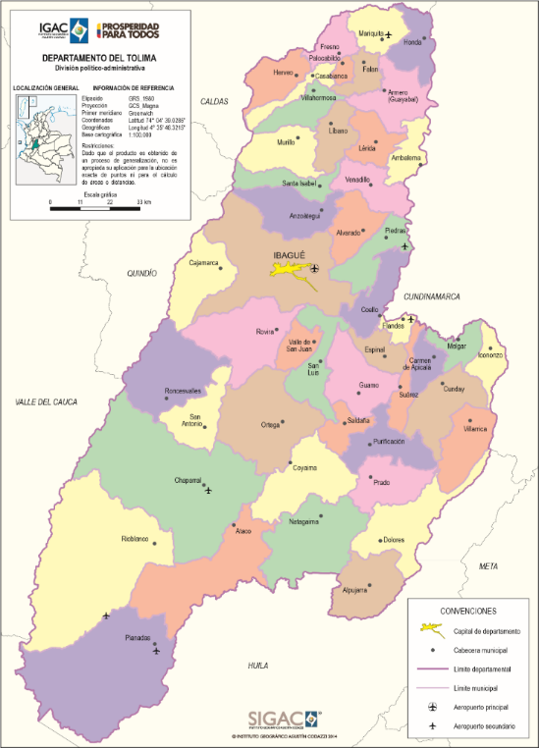
Infraestructura Turística
No. proyectos: 4
Obras: 2
Estudios y diseños: 2
Honda
Restauración puente Navarro
Valor: $725.000.000 (Fontur vigencia 2011)
Estado: liquidado
Entregado: Julio de 2012
Señalización Red Pueblos Patrimonio (Fase I)
Valor: $360.000.000 (Fontur $320.000.000 vigencia 2012; $40.000.000 vigencia 2013) (corresponde a la señalización de 9 pueblos de la Red de Pueblos Patrimonio; estimado Honda $40.000.000)
Estado: liquidado
Entregado: Septiembre de 2015
Melgar
Estudio de factibilidad del Centro de Convenciones
Valor: $140.000.000 (Fontur vigencia 2012)
Estado: terminado
Entregado: Agosto de 2013
Suárez, Honda, Armero Guayabal, Ambalema, Venadillo, Piedras, Coello, Flandes, Espinal, Guamo, Purificación, Prado, Coyaima, Natagaima
Producto turístico fluvial y ribereño para los municipios del Alto Magdalena de los departamentos del Tolima, Huila y Cundinamarca y para el municipio de Mompox
Valor: $380.000.000 (Fontur $190.000.000 vigencia 2012; Cormagdalena $190.000.000)
Estado: liquidado
Entregado: Noviembre de 2014
Melgar
Proyectos en formulación y evaluación
Adecuación del espacio público con infraestructura accesible y componente turístico en el municipio de Melgar (Tolima)
Valor: $509.997.172 ($500.000.000 Fontur recursos sin aprobar; $9.997.172 Municipio)
Estado: en formulación

Slide 3





Bienes
Muelle Caracolí (Honda)
Recibido: 12dic2017
Estado:
Invasión 30 años
Levantamiento topográfico: para determinar área
Gestiones: mantenimiento zonas verdes, cercamiento, Predial al día, vigilancia 24h.
Programas Fontur
Nacional: 113 PIT
Tolima
7 PIT (6%)
El Espinal
Honda
Ibagué (2)
Mariquita
Melgar(2)
Nota: 3 en funcionamiento.
Nacional: $75.589.650.619
Honda
Inversión: $1.744.600.690
Nacional
252.461 jóvenes
955 aliados
Tolima
4.660 jóvenes (2%)
63 aliados (7%)
Recaudo Contribución Parafiscal
Departamento / Municipio | 2017 ene-jul | 2018 ene-jul | Var. %
Tolima | $ 184.934.074 | $ 329.076.568 | 78%
Ibague | $ 86.763.925 | $ 142.889.568 | 65%

